Slide 1
신림선 도시철도
별첨2
수익시설(상가) 임대 관련
임대대상 상세내역 및 위치도
남서울경전철㈜

Slide 2
◎ 면적상세
구 분 | 역사명 | 면적(㎡) | 평수 | 비고
101 | 샛강역 | 217.66 | 65.95 | PAID ZONE
111 | 관악산역 | 204.58 | 61.99

Slide 3
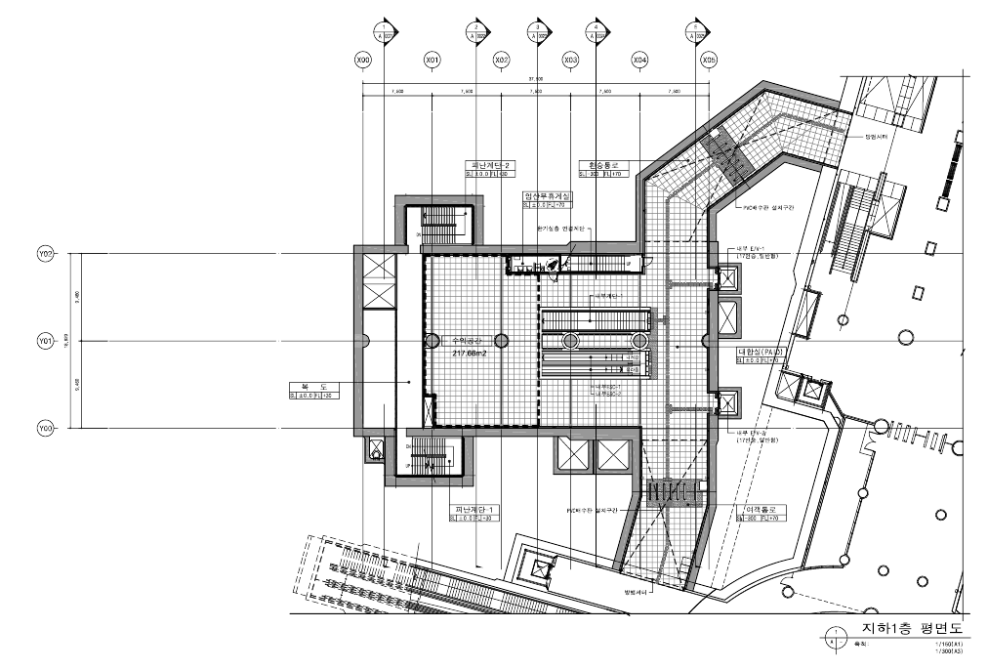
◎ 임대시설물 현황
임대시설물 | 면적(㎡) | 기초금액(VAT포함) 총 액(5년) | 비고
샛강역 상가 | 217.66 | 235,072,800원 | PAID ZONE

Slide 4
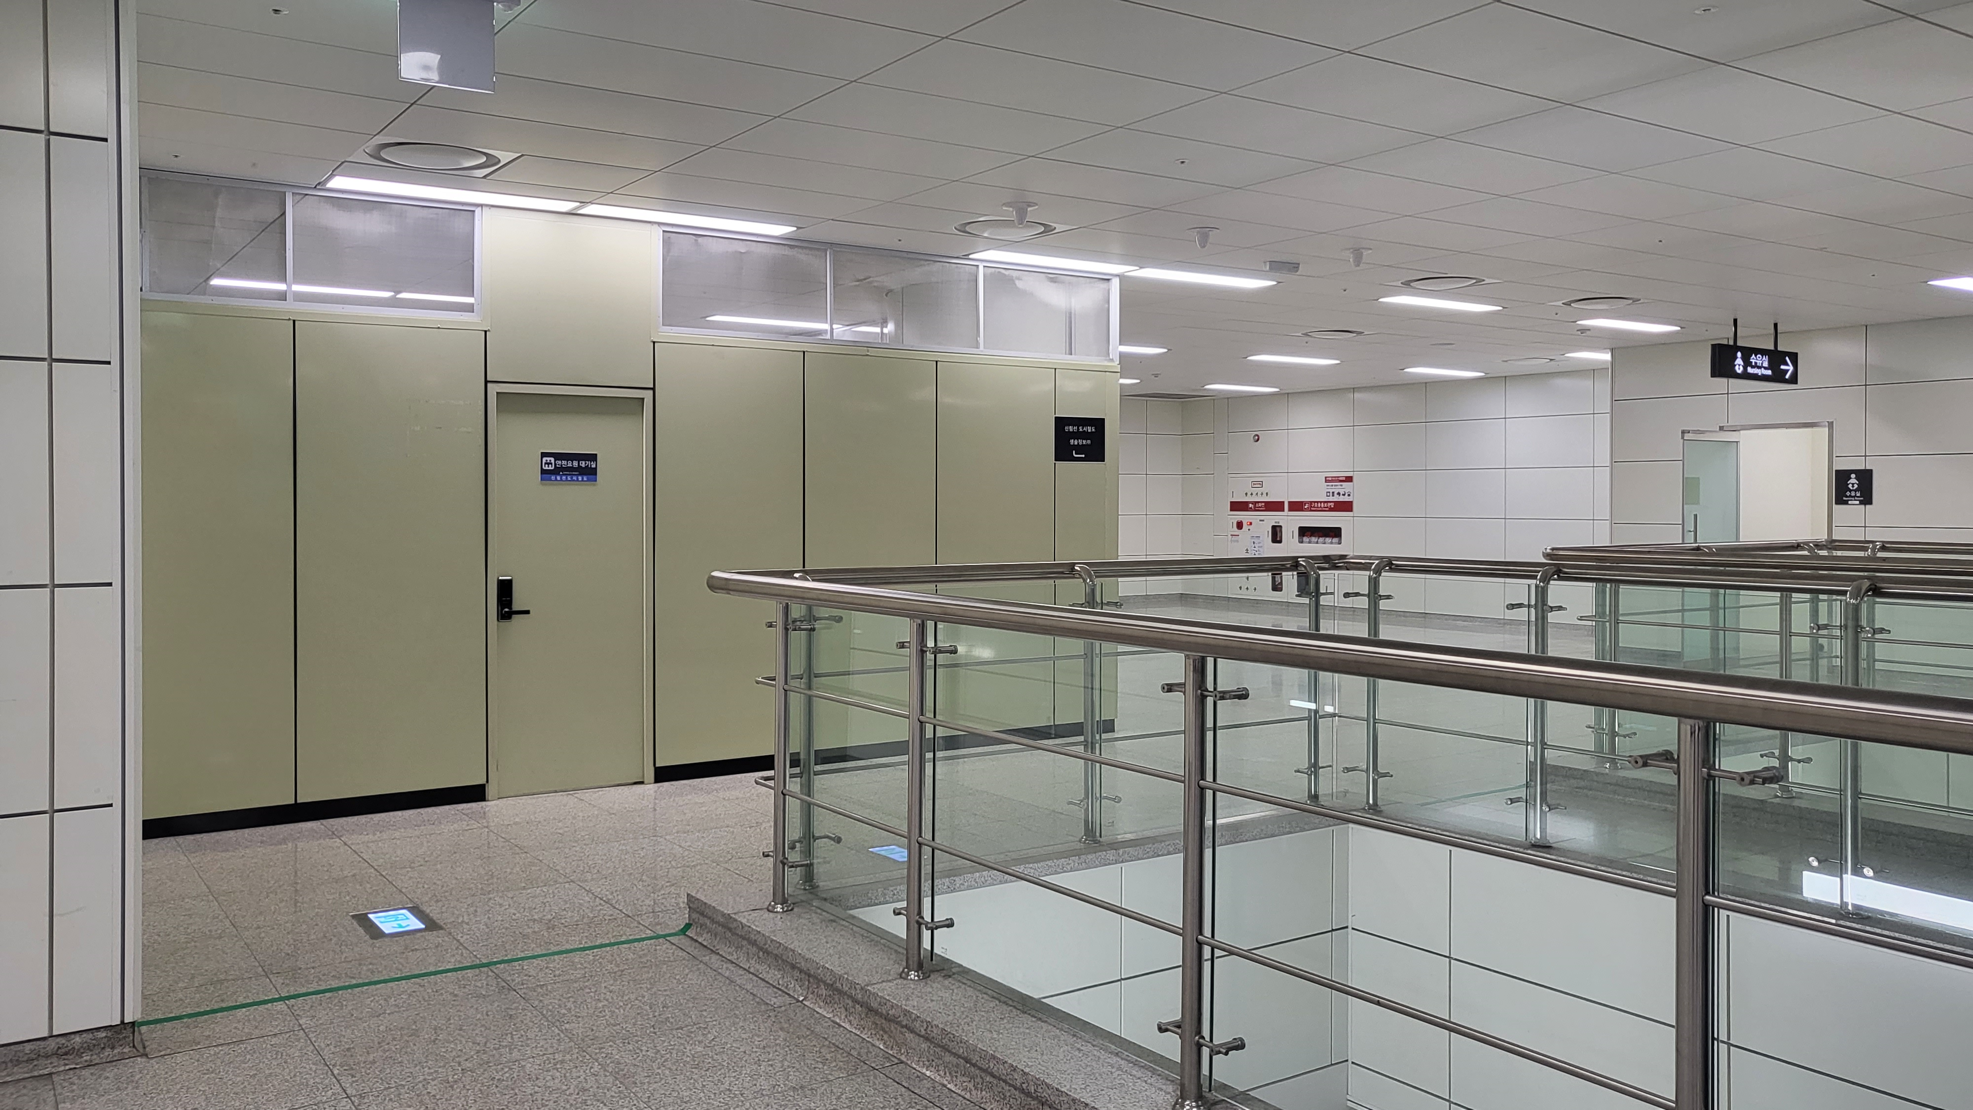
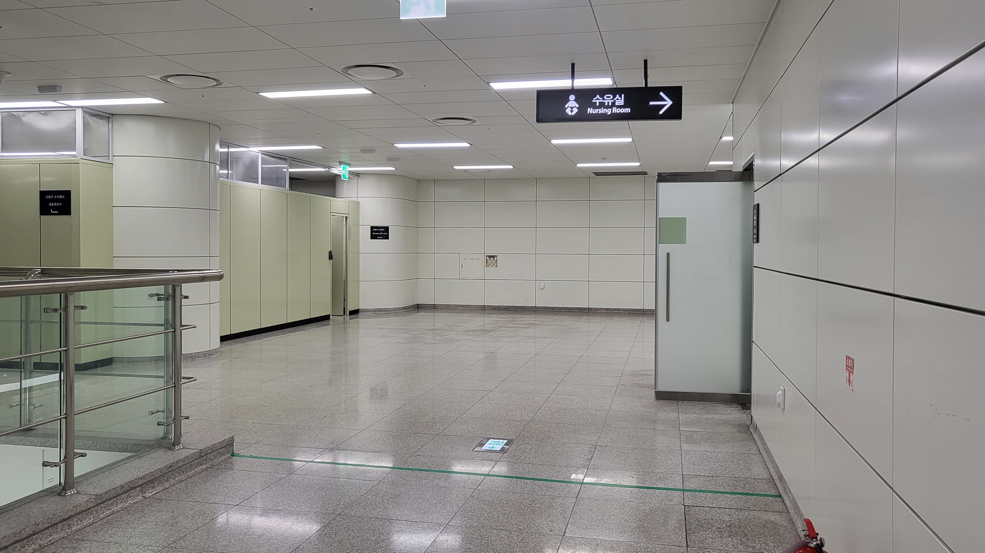
샛강역 상가 사진
*상가 공간에 설치된 시설물은 임대 개시 전 철거 예정

Slide 5
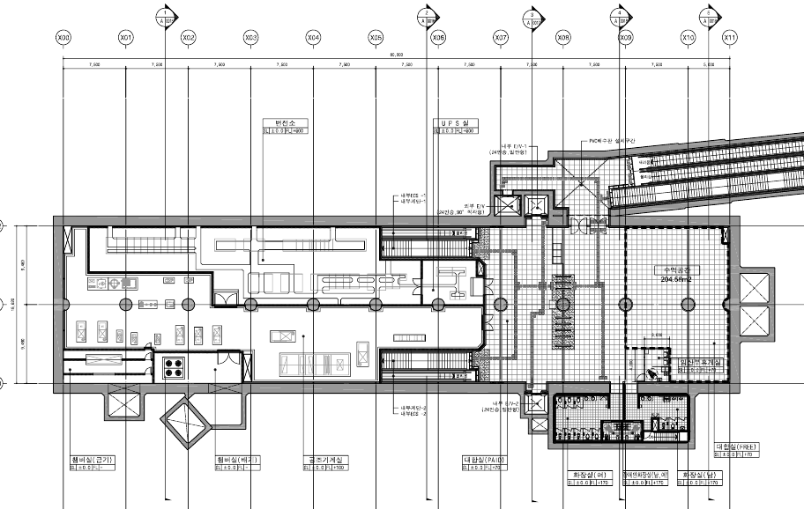
◎ 임대시설물 현황
임대시설물 | 면적(㎡) | 기초금액(VAT포함) 총 액(5년) | 비고
관악산역 상가 | 204.58 | 220,946,400원

Slide 6
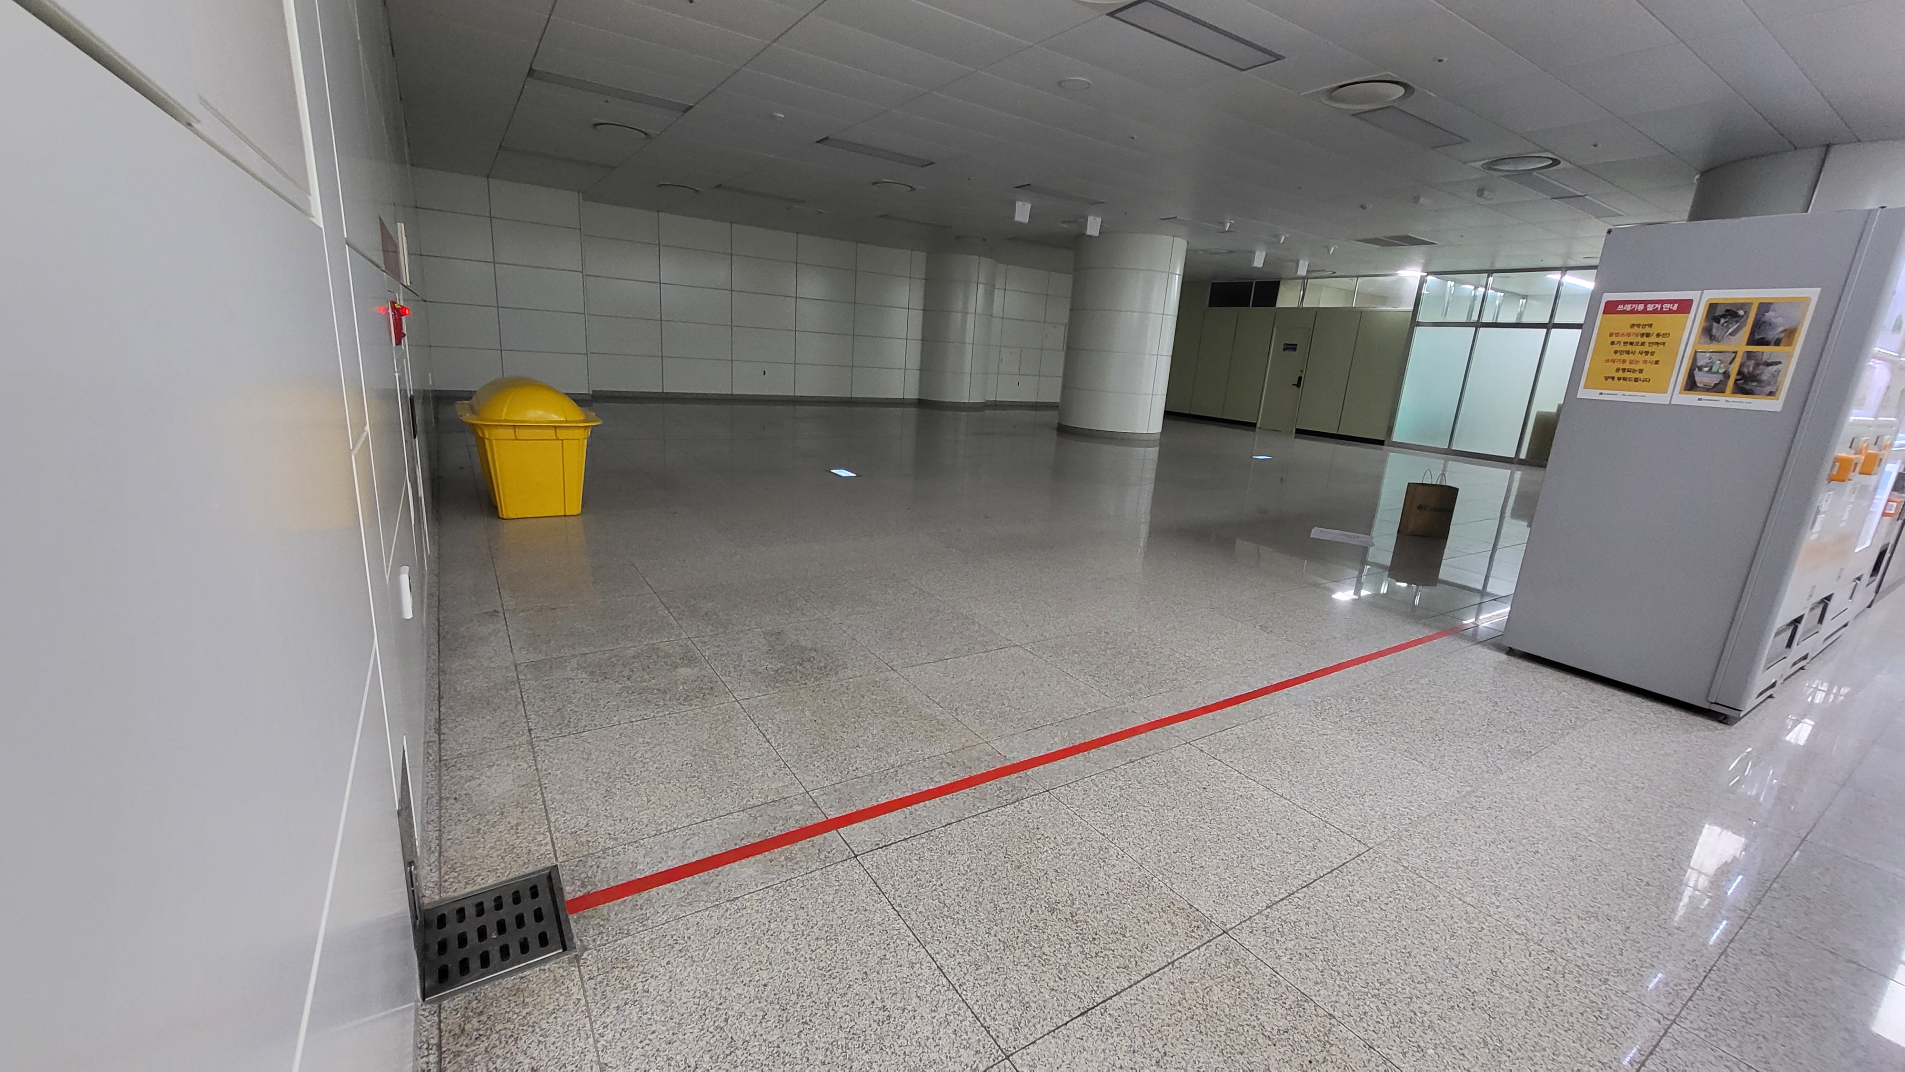
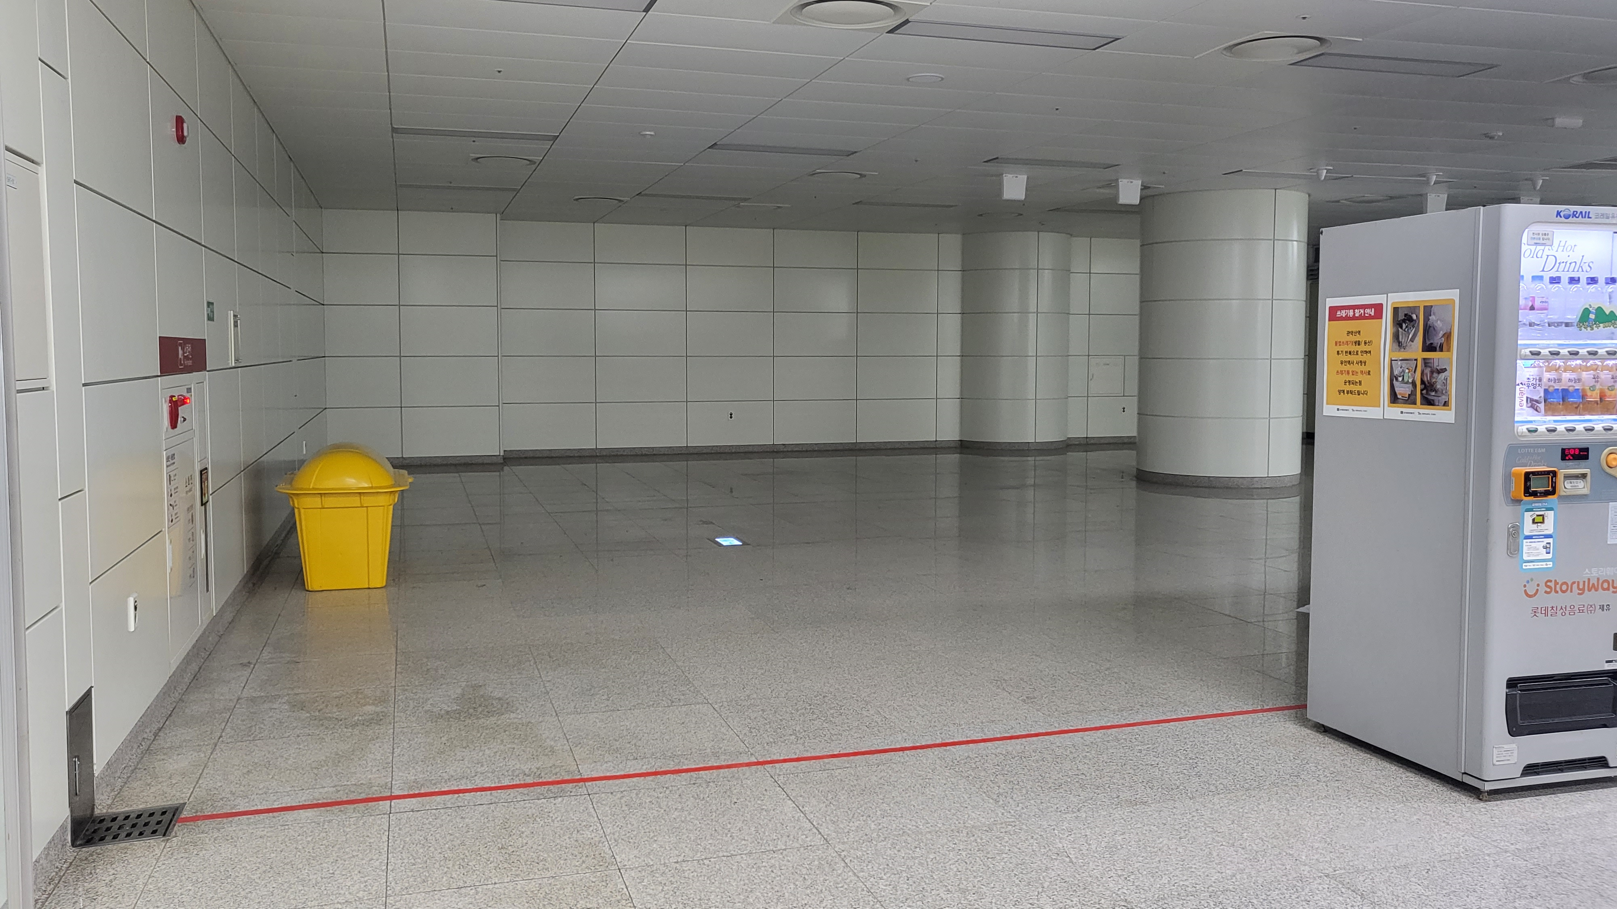
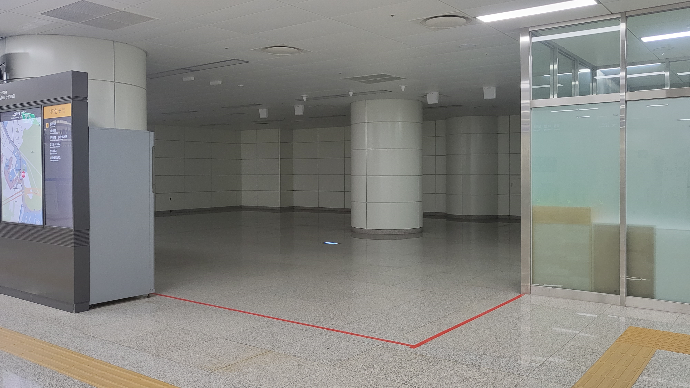
관악산역 상가 사진
*상가 공간에 설치된 시설물은 임대 개시 전 철거 예정

